Slide 1
RMI_PONG
David Gómez Torrecilla
David Lozano Moreno

Slide 2
ENUNCIADO
RMI_POMG es una aplicación en linea donde dos jugadores pueden jugar al pong.
El juego se compone de dos tipos de programa: servidor y cliente.
El servidor se encarga de gestionar y enviar la lógica del juego a los clientes.
El cliente se conecta, escucha y interpreta los datos que le manipula el servidor.

Slide 3
Ejecución Cliente
La escena de bienvenida del cliente esta compuesta simplemente por los componentes necesarios para la conexión con el servidor (ip y puerto), en caso de éxito en la conexión esperará al segundo jugador y lanzará la escena de juego cuando los dos estén listos.

Slide 4
Ejecución Servidor
El servidor una vez ejecutado te mostrará todas las direcciones de red asignadas a la máquina que lo ejecuta, y pulsando el botón “Conectar Servidor” mostrará un mensaje de éxito y el puerto por el que está a la escucha de clientes.

Slide 5
Modelo
El modelo utilizado es el cliente/servidor, usando RMI (Java Remote Method Invocation).
La arquitectura de la aplicación se presenta en la siguiente transparencia:

Slide 6
Concurrencia
El Cliente ejecuta 2 hilos a la hora de conectar con el servidor, uno para mantener la igu activa y otro para comprobar si hay que esperar al segundo jugador o empezar la partida inmediatamente.
El servidor unicamente atiende una partida, por lo tanto solo espera 2 clientes.

Slide 7
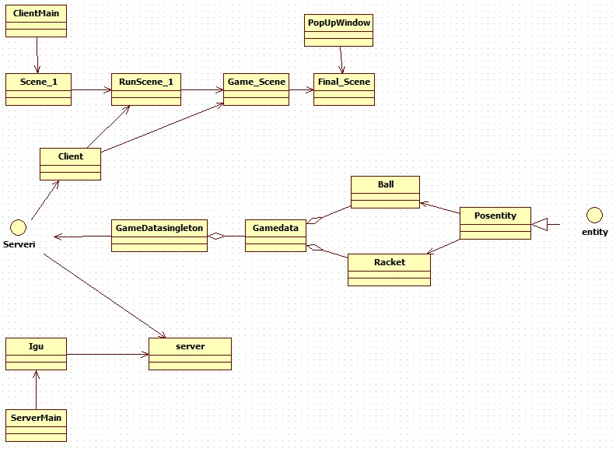
Estructura programa cliente/servidor

Slide 8
Manual
El proyecto esta desarrollado en eclipse usando RMI_Plugin (1) para facilitar la creación de stubs ,la ejecución del registro rmi (rmiregistri.exe) y la visualización del objeto remoto.
Tanto el proyecto como los ejecutables (.jar) Cliente/Servidor de la última versión funcional están disponibles en gitHub (2).
(1)RMI_Pluggin: http://www.genady.net/rmi/index.html
(2)gitHub: http://github.com/davidgt/RMI_Pong

